Slide 1
RELAY_IoT 앱인벤터 v1.0
㈜한국공학기술연구원
2022.10.27
윤승열

Slide 2
목 차
준비하기
불러오기
사용하기
분석하기
실행하기

Slide 3
1. 준비하기

Slide 4
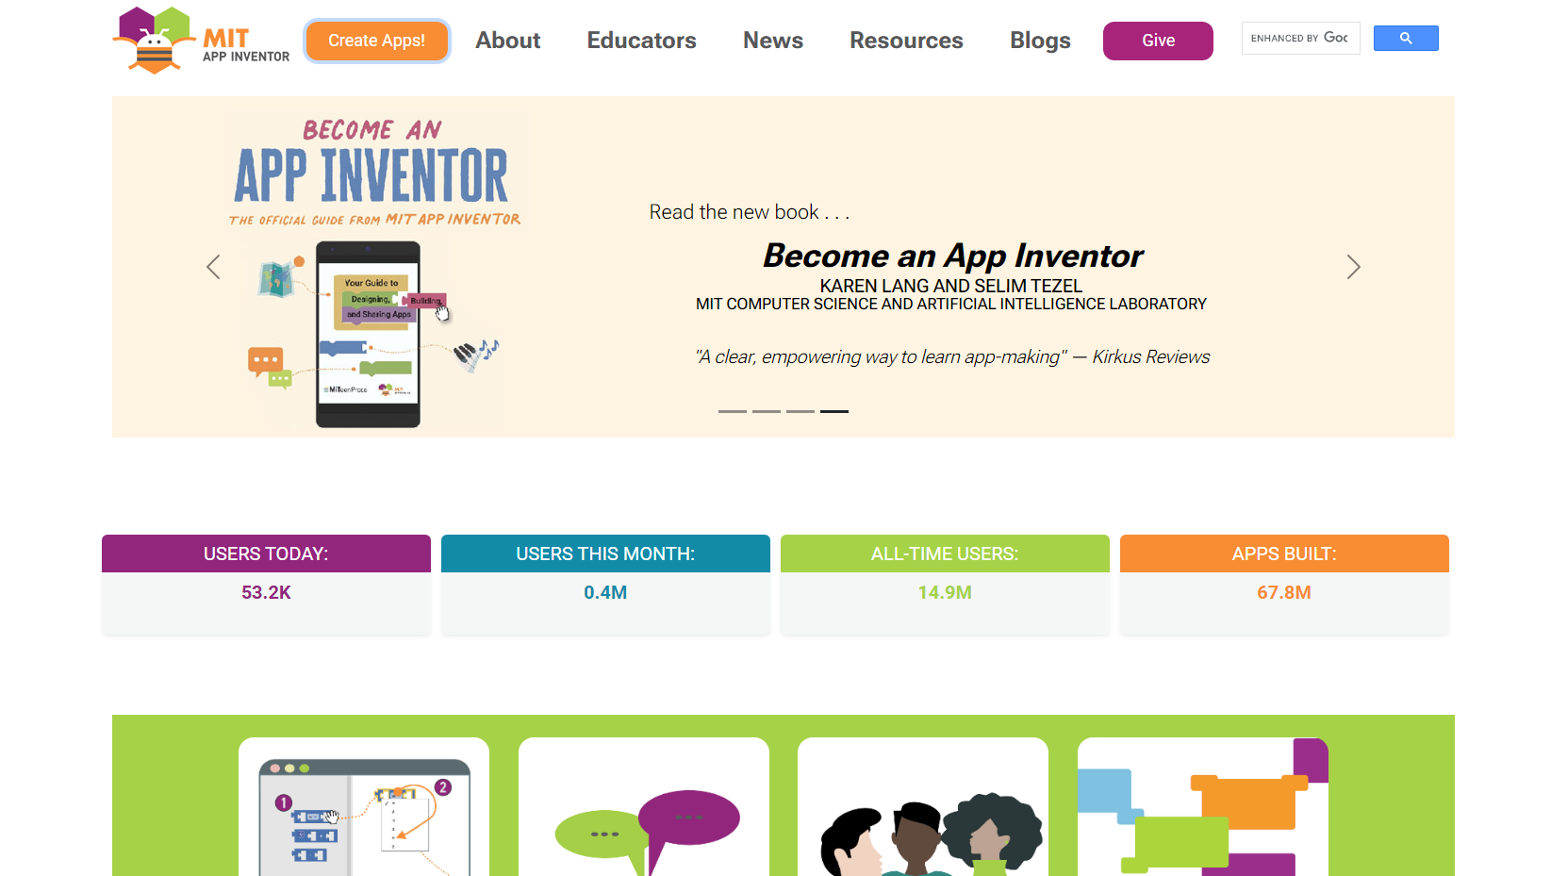
1. 준비하기(홈페이지 접속)
앱인벤터 홈페이지 접속 (https://appinventor.mit.edu/) – Create Apps! 클릭
1

Slide 5
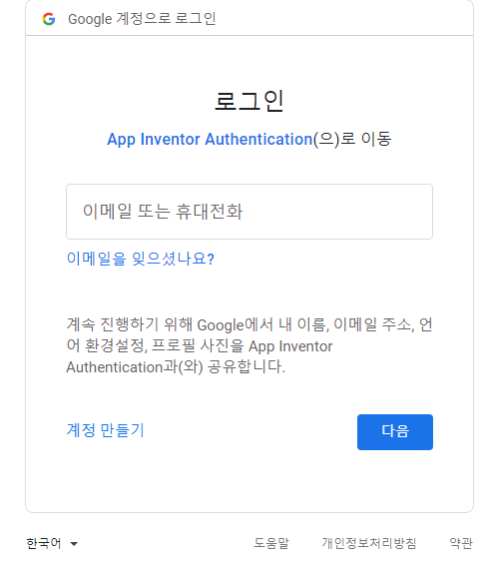
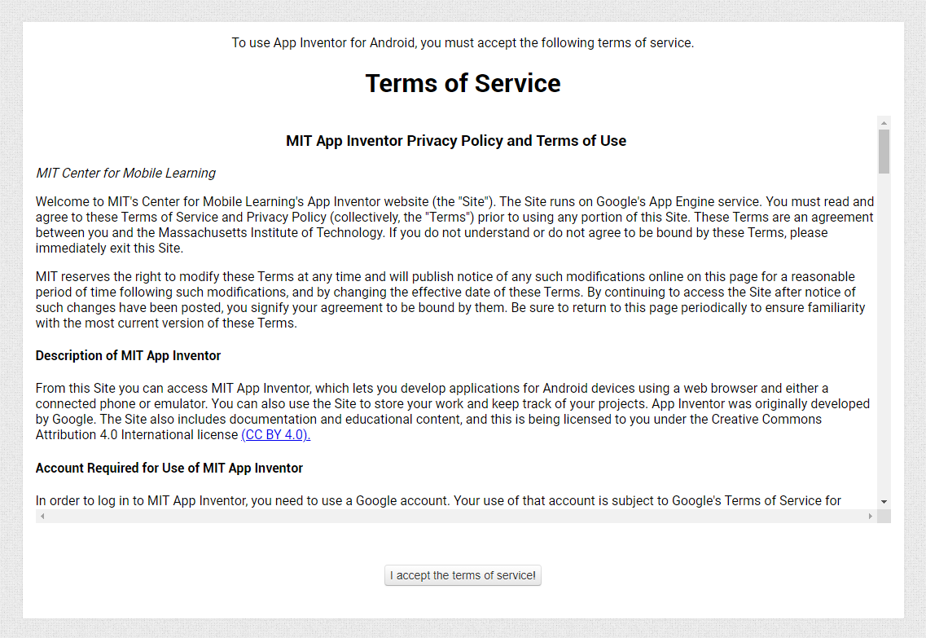
1. 준비하기(로그인하기)
구글 계정으로 로그인하기 – I accept times of service! 클릭
1
2

Slide 6
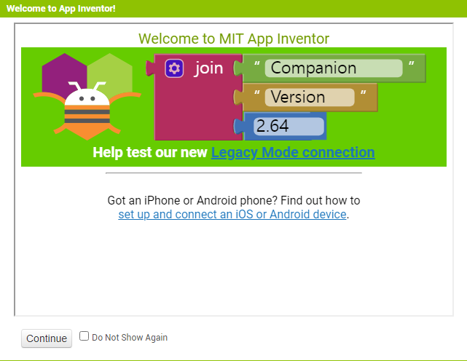
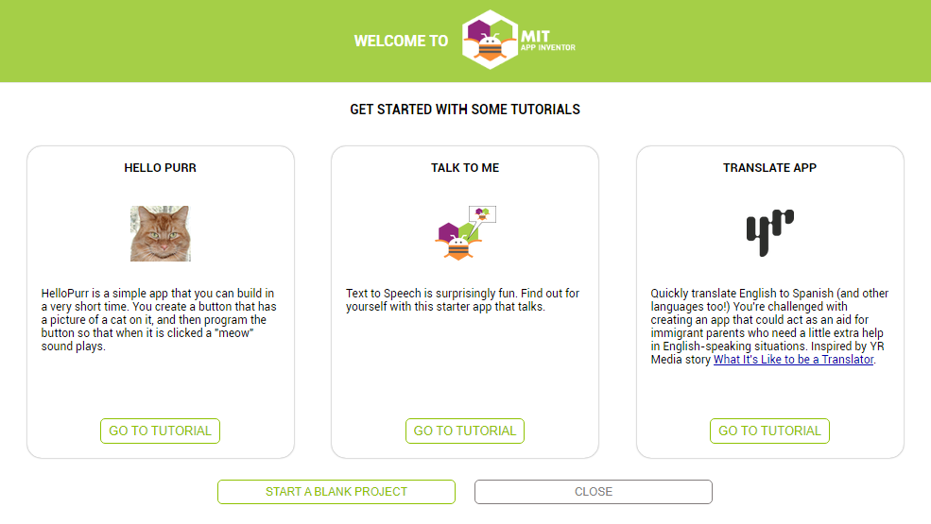
1. 준비하기(인트로)
Countinue > CLOSE 클릭
1
2

Slide 7
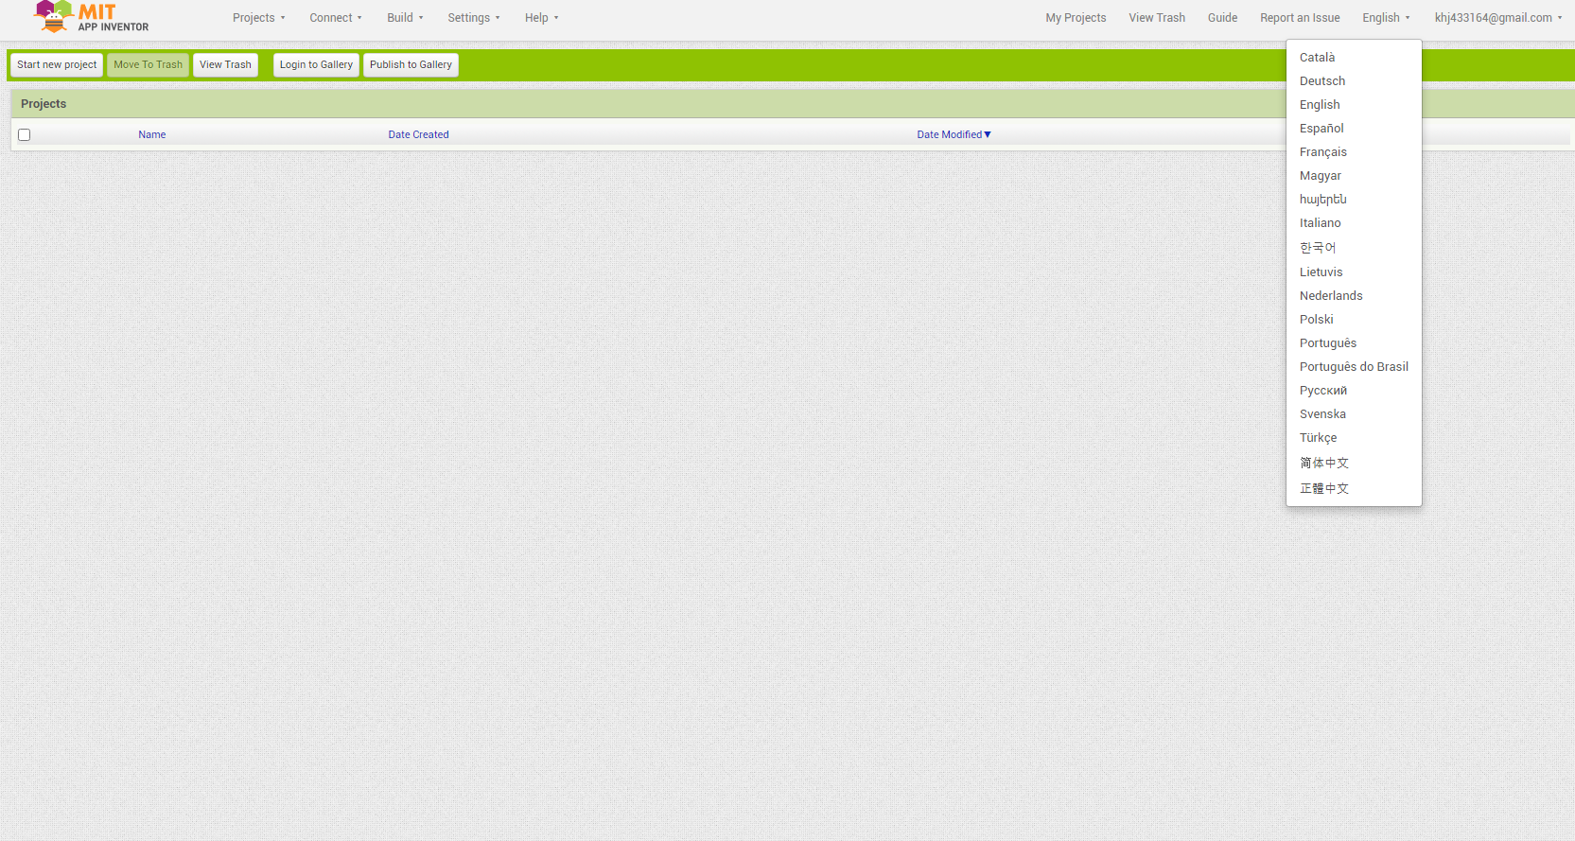
1. 준비하기(언어 설정)
English – 한국어 클릭
1
2

Slide 8
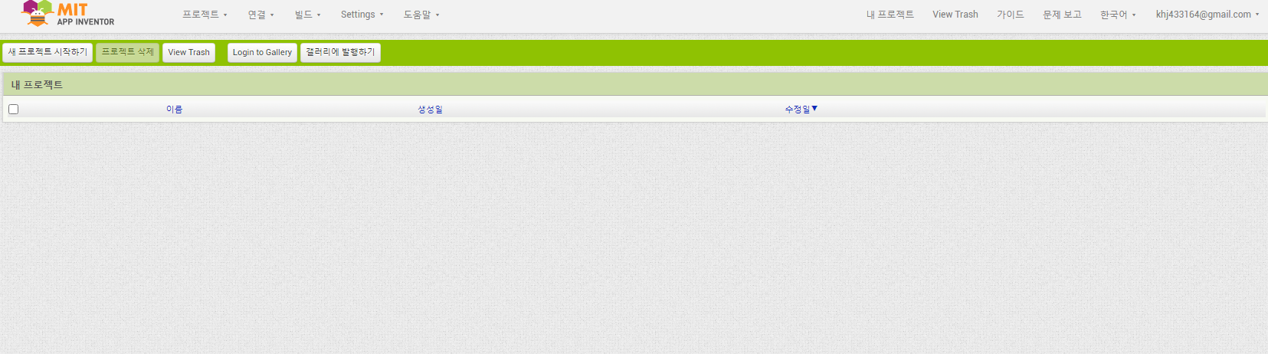
1. 준비하기(준비 완료)

Slide 9
2. 불러오기
<앱인벤터 소스 파일.aia>

Slide 10
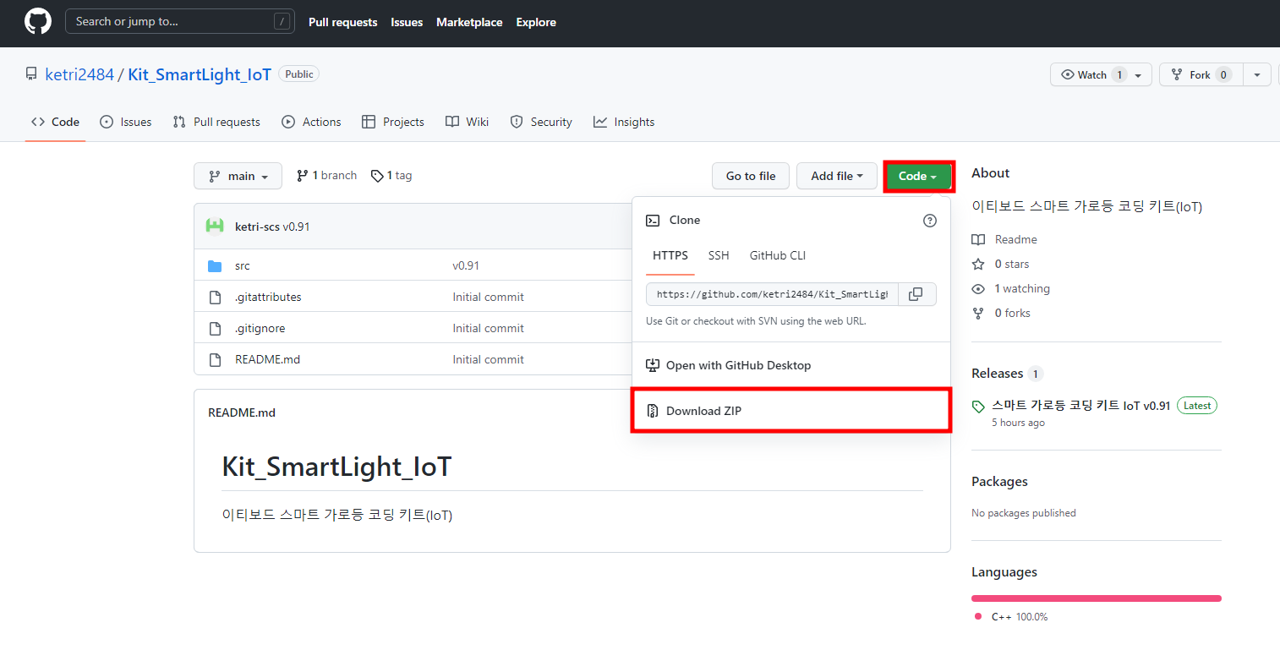
2. 불러오기(예제 파일 다운)
Github 접속 ( [주소 바꾸기] ) – code – Download ZIP 클릭
1
2

Slide 11
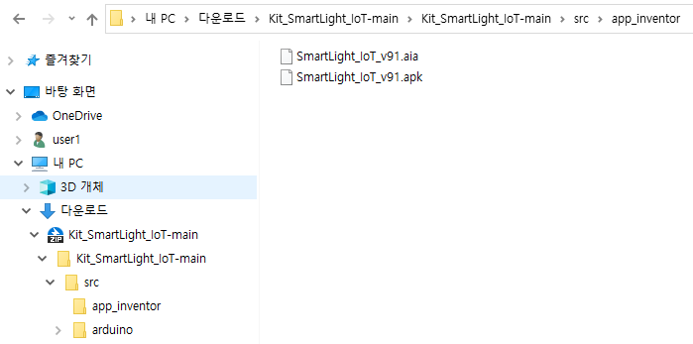
2. 불러오기(파일 확인)
파일 다운 – 압축 풀기 – aia 파일 찾기
3
[사진 바꾸기]
압축을 푼다
Kit_SmartLight_IoT-main → src → app_inventor
SmartLight_IoT_v91.aia 를 확인한다.
1
2

Slide 12
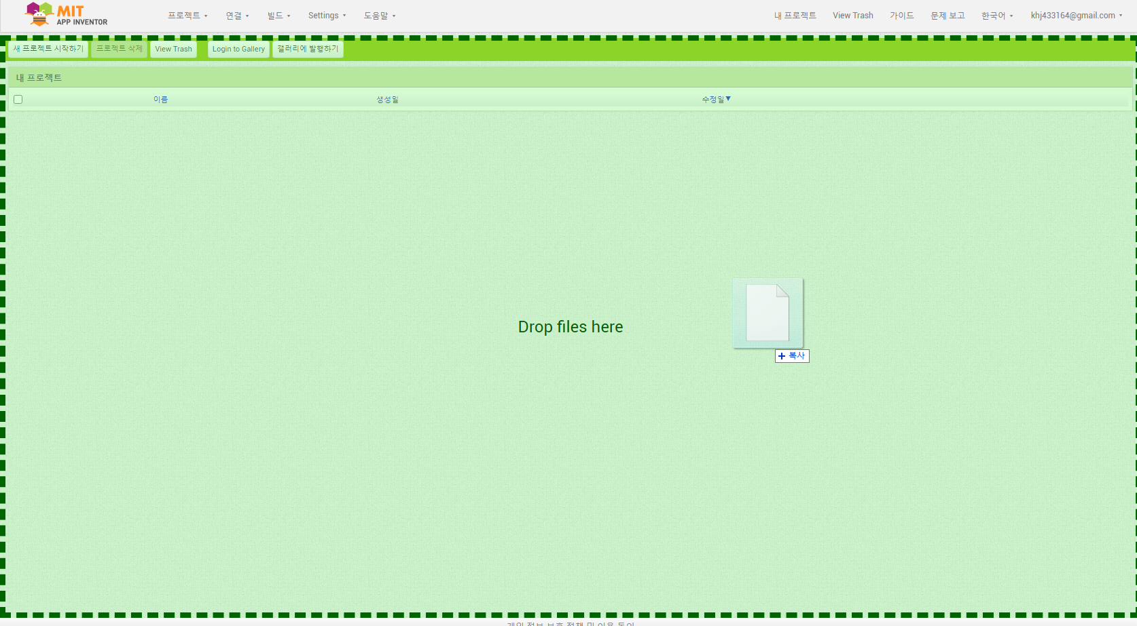
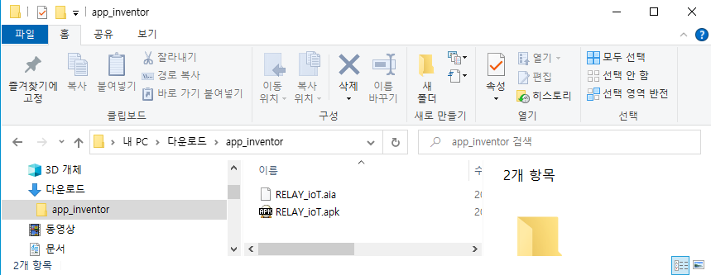
2. 불러오기(끌어다 놓기)
끌어다 놓기
1

Slide 13
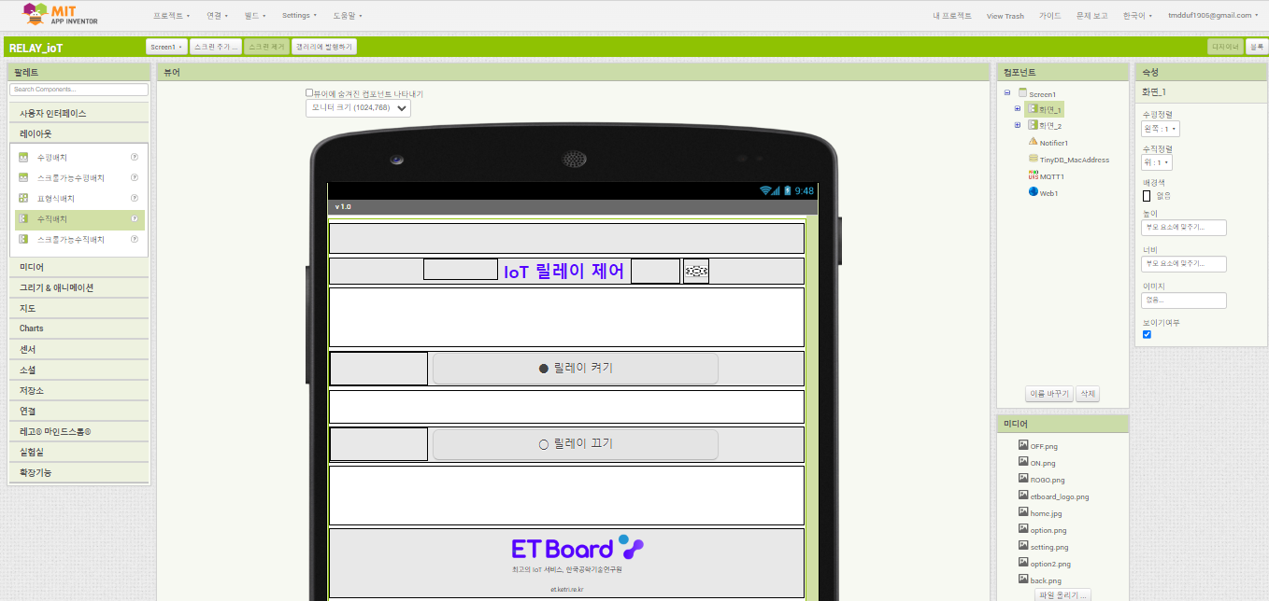
2. 불러오기(불러오기 완료)

Slide 14
3. 사용하기

Slide 15
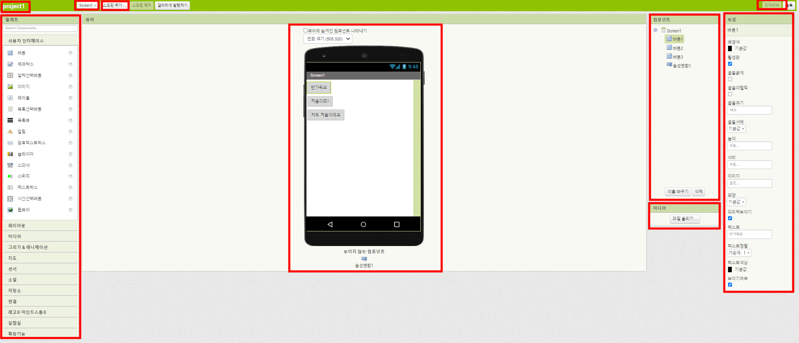
3. 사용하기(디자이너 화면)
파일 이름
화면 1
화면 추가
디자이너 화면 전환
사용한 도구
정렬
팔레트
(도구 모음)
음악,영상,사진 등
미디어 파일 추가
작업 화면 표시
도구 색,크기, 방향 등
속성 설정

Slide 16
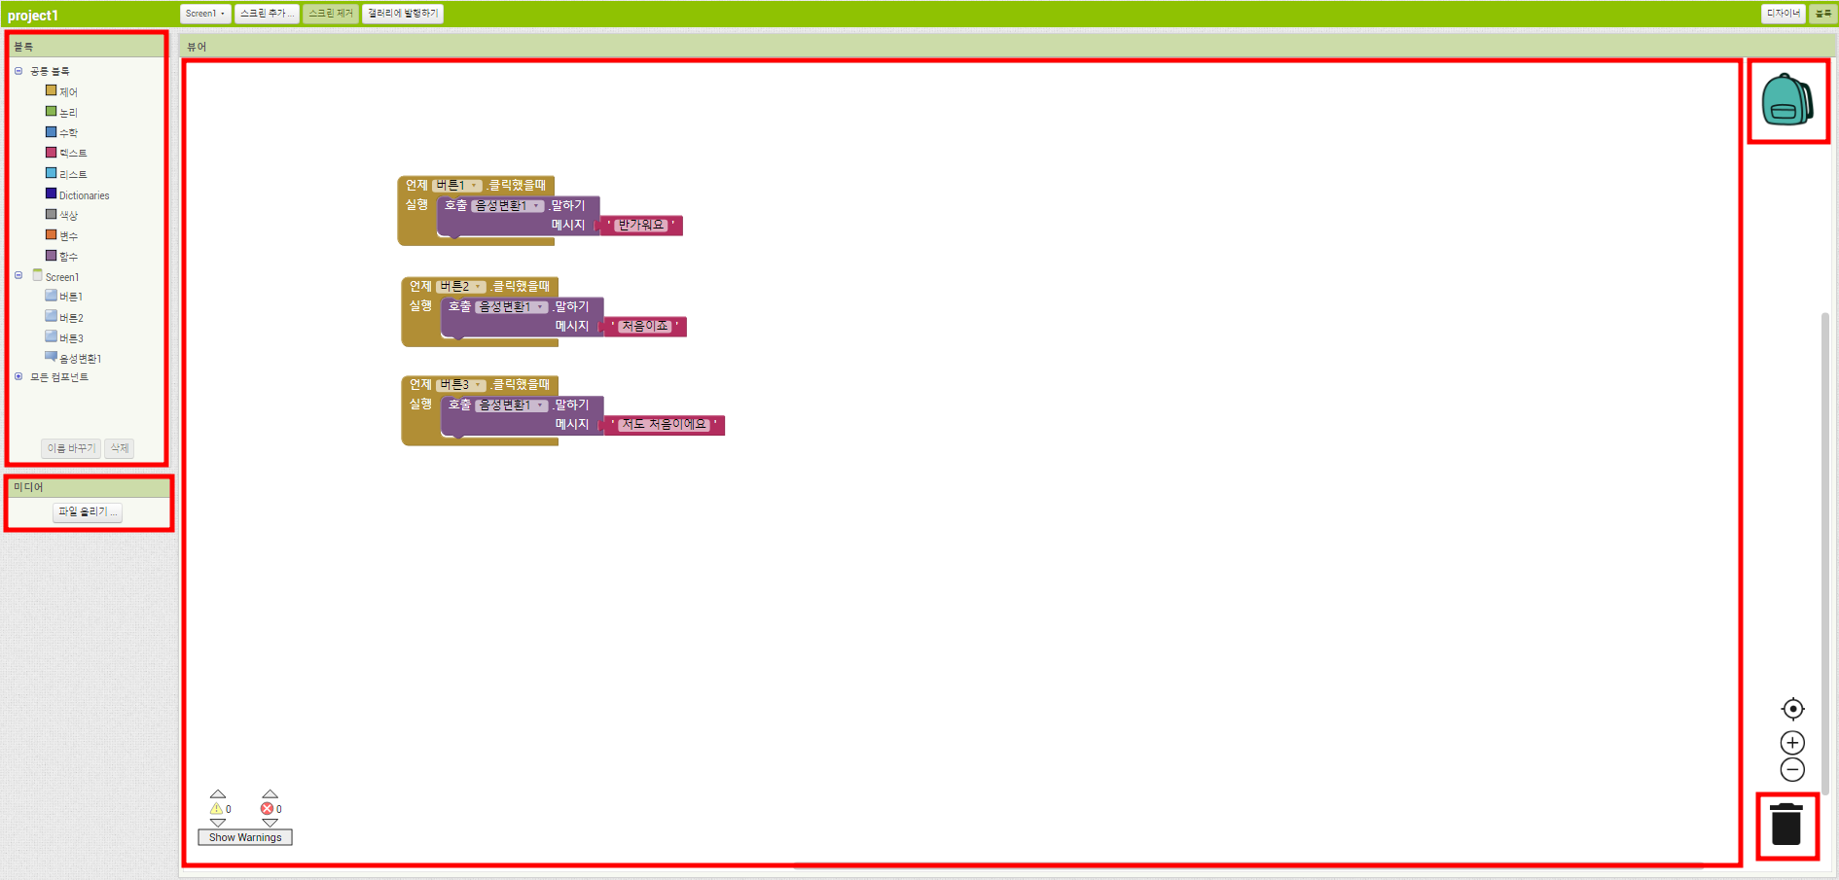
3. 사용하기(블록 화면)
블록 화면 전환
작업 공간
임시 블록 저장
블록 모음
음악,영상,사진 등
미디어 파일 추가
블록 삭제

Slide 17
4. 분석 하기

Slide 18
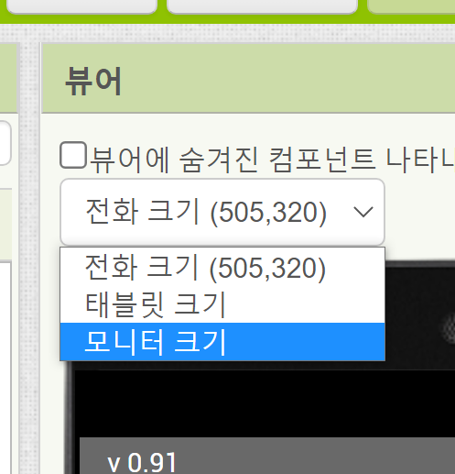
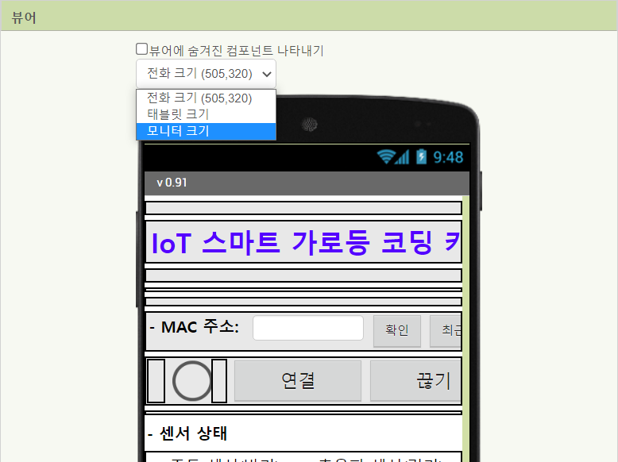
4. 분석 하기(화면 크게 보기)
∨ – 모니터 크기 클릭
1
2

Slide 19
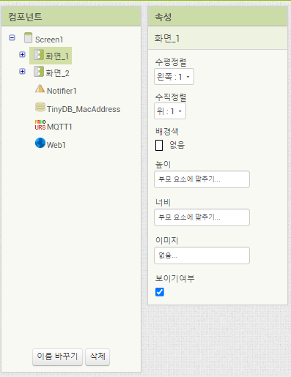
4. 분석 하기(디자인)
화면 1 : 메인화면
화면 2 : 설정화면
보이기 여부 체크박스를 클릭해
화면 1, 화면2를 따로 볼 수 있다.

Slide 20
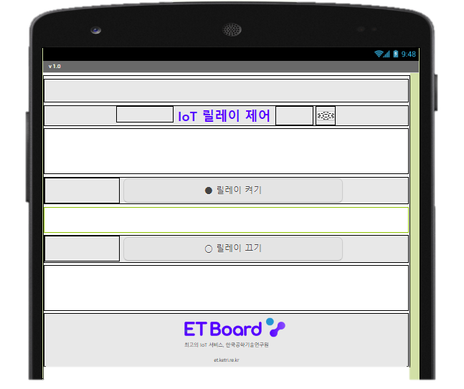
4. 분석 하기(디자인)
화면1 – 메인화면
제목_레이블
설정_레이블
릴레이_켜기_버튼
릴레이_끄기_버튼
로고_레이블

Slide 21
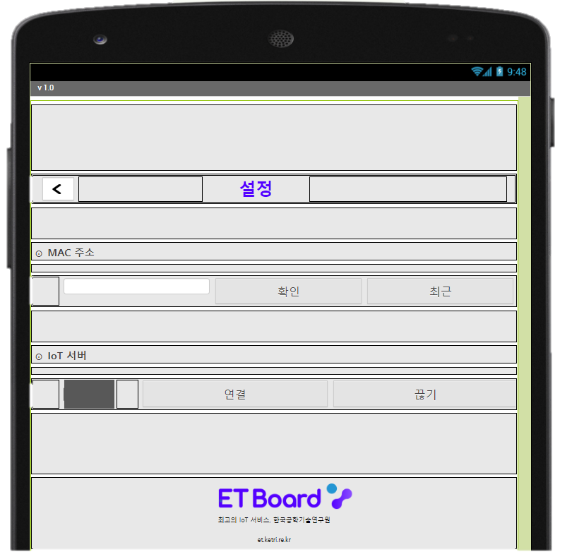
4. 분석 하기(디자인)
화면2 – 설정화면
뒤로가기_버튼
제목_레이블2
주소명_레이블
최근사용주소 버튼
주소_텍스트_레이블
주소 확인_버튼
통신명_레이블
통신설정_레이블
통신끊기_버튼
통신연결_버튼
ET로고_레이블

Slide 22
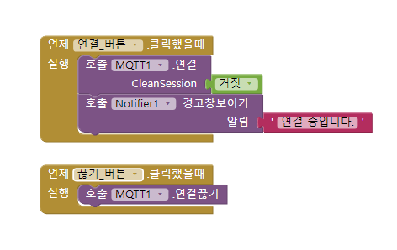
4. 분석 하기(블록)
연결 버튼을 클릭했을 때
서버에 연결
“연결 중입니다.” 알림
끊기 버튼을 클릭했을 때
서버의 연결 끊기

Slide 23
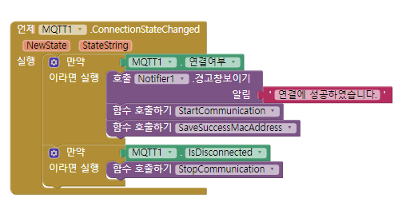
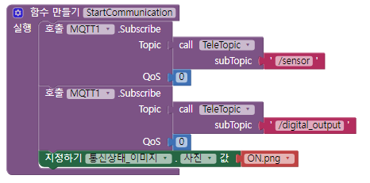
4. 분석 하기(블록)
서버의 상태가 변경되었을 때
연결 상태라면
“연결에 성공하였습니다“ 알림
끊기 상태라면
StopCommunication 함수 호출하기
StartCommunication 함수 정의하기
“/sensor” 토픽을 수신 설정하기
“/digital_output” 토픽을 수신 설정하기
“ON” 이미지 보이기

Slide 24
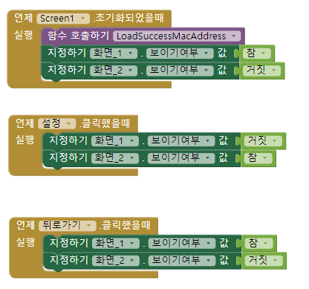
4. 분석 하기(블록)
앱을 실행 시킬 때
화면1 보임
화면2 숨김
설정 버튼을 눌렀을 때
화면1 숨김
화면2 보임
뒤로가기 버튼을 눌렀을 때
화면1 보임
화면2 숨김

Slide 25
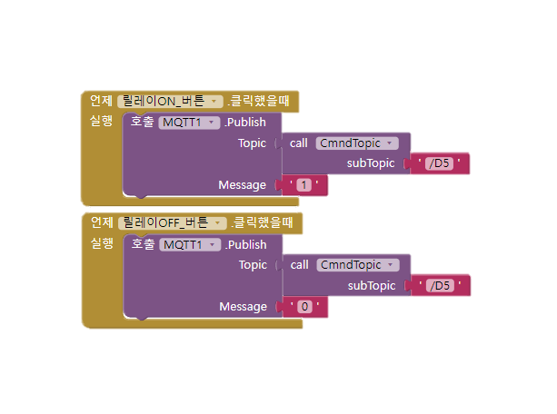
분석 하기(블록)
릴레이 ON 버튼을 클릭했을 때
D5를 1로 송신 (릴레이의 핀번호)
릴레이 OFF 버튼을 클릭했을 때
D5를 0로 송신 (릴레이의 핀번호)

Slide 26
5. 실행 하기 [Andriod만 가능]

Slide 27
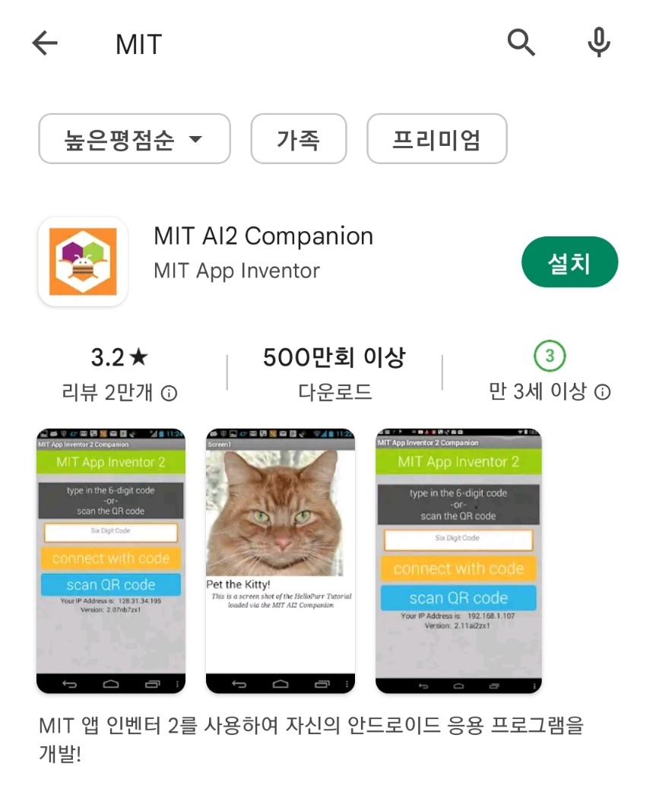
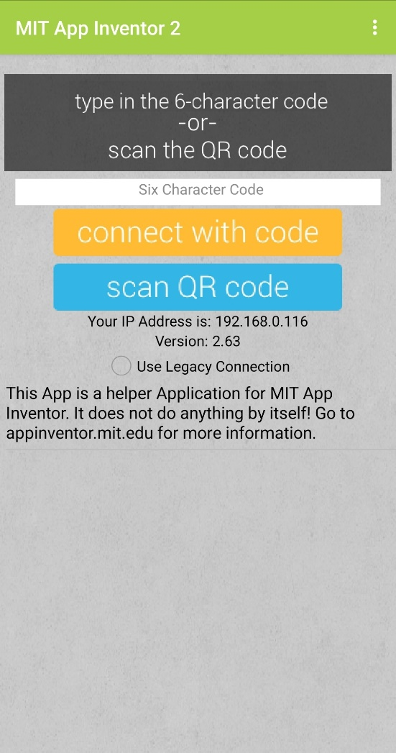
5. 실행 하기(앱 설치)
Google play store – MIT AI2 Companion 검색 – 앱 설치 – scan QR code 클릭
1
2
QR 스캔 버튼
실행

Slide 28
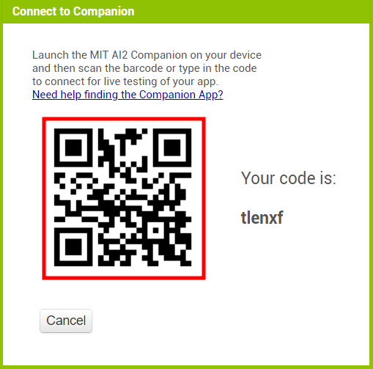
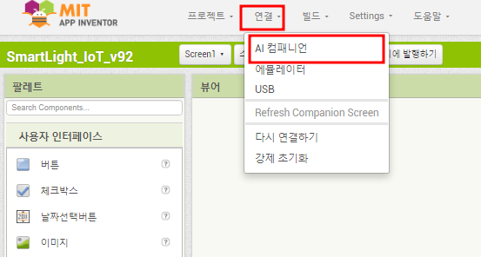
5. 실행 하기(AI 컴패니언 )
연결 – AI 컴패니언 클릭 – QR 스캔
1
2
3
QR 코드

Slide 29
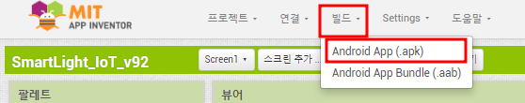
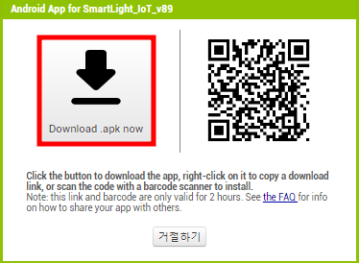
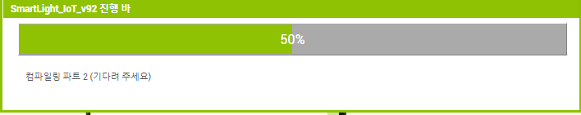
5. 실행 하기(Apk 파일)
빌드 – Android App – Download.apk now 클릭
Apk 파일 다운로드
1
2
3
빌드 진행중

